Slide 1
事業ID：2019525789
事業名：「福岡の海と人のつながり調べ」海と日本2020
九州大学環境工学教室2020
団体名：九州大学大学院工学研究院附属環境工学研究教育センター
１）オリジナルイベント開催概要
イベントタイトル | 第3回海辺の教室 in今津 ～海と日本PROJECT～ 不思議な形の砂浜で今津湾の生き物に会いに行こう！
イベントの 目的・ねらい | 今津湾に生息する生き物に会いに行きます。 今津湾の干潟は沢山の生命の循環をはぐくむ貴重な場所であり、初心者向けのハゼ釣り体験を楽しみながら、今津湾の海岸の海岸地形の形成や歴史、文化などを学びます。 その他、現地にはハゼ以外にも越冬目的の渡り鳥や干潟に生息する沢山の生き物などの観察機会も予定しました。
日程 | ２０２０／１１／２２
開催場所 | 八大龍王神社前海岸（福岡市西区今津４）
参加人数 | 参加希望者申込２２名（子供１５名、保護者７名：前日締め切り申込確認数）
主催 | 九州大学うみつなぎふくおか
共催
協力
告知方法 | WEB：九州大学うみつなぎふくおか公式WEBサイト、FBページ、海と日本プロジェクトinふくおか、FB有料広告１週間 町内連絡：町内連絡網にて参加募集 その他：地元テレビ、ラジオ放送局へのプレスリリース、WEBプレスリリース配信依頼 等
２）イベント内容
※添付いただく写真画像は2000×2000ピクセル以上ですとキレイな表示となります

Slide 2
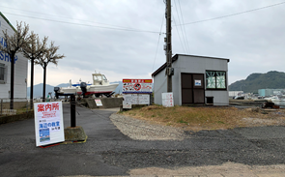
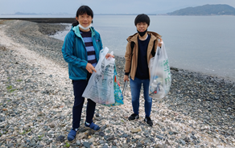
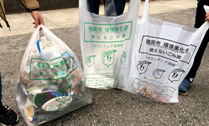
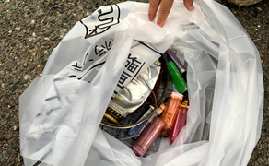
事業ID：2019525789
事業名：「福岡の海と人のつながり調べ」海と日本2020
九州大学環境工学教室2020
団体名：九州大学大学院工学研究院附属環境工学研究教育センター
イベント１ 内容 | 当日の天候不順が予定されたため、前日段階で九州大学うみつなぎふくおか公式サイトおよび九州大学うみつなぎふくおかFBページにて開催決定は当日判断となることを告知。 AM８：００、当日の現地天候判断の上、中止を決定 参加者および現地今津の各関係者、協力者への中止連絡と共に、万が一現地来場の参加者対応のため、清野先生およびプロジェクトメンバー２名にて 現地入り その後、当日の運営補助スタッフとして参加予定であった九州大学の学生の方と一部ビーチクリーン活動を実施して現地対応を終了

Slide 3
事業ID：2019525789
事業名：「福岡の海と人のつながり調べ」海と日本2020
九州大学環境工学教室2020
団体名：九州大学大学院工学研究院附属環境工学研究教育センター
３）その他
参加者の声 | 本番当日は残念ながら雨天中止となったものの、参加予定者からは 改めて開催を望むメール等がありました。
配布資料 （資料データがある場合、レポートに添付して提出してください。） | 特になし
メディア掲出 | 海と日本プロジェクトinふくおか（お知らせ告知）
その他特記事項 | ＜開催地今津(浜崎)地区との今後の協力体制の強化＞ 今回のイベント実施に向けて、事前に広報と動員要請並びに開催場所の使用許諾等の活動で以下の地区の当該各所を訪問しました。 ・福岡市漁協 浜崎今津支所(担当職員) ・浜崎町内会(町内会長) ・今津小学校(校長・教頭) ・今津郵便局(局長) ・今津公民館(館長・主事) この訪問活動の成果としては、今後この地区でイベントを企画する際には、毎月１度開催される地区の区長会や理事会の会合に参加して企画提案をするにより、SNSのラインや回覧板を通じて地区内各世帯への情報伝達網が構築されているという実態でした。因みに地区の情報伝達網のキーパーソンは地区「青少年子ども会育成連合会」会長であり、自治協の理事でもある上記の郵便局局長でした。 企画するイベントの広報や動員についてはFacebookやWEBでの情報発信も重要ですが、その対象が広範囲で不特定対象ではなく、今回のようにエリア限定であれば、対象地区に根差した効果的且つ効率的な情報発信方法をリサーチする必要性を改めて確認できました。

